Slide 1
Аппаратные средства телекоммуникационных систем
Лекция 11. Локальные сеть Fast Ethernet, 1-10-40-100 Gigabit Ethernet

Slide 2
Стандарт Fast Ethernet
Лекция 11. Локальные сеть Fast Ethernet, 1-10-40-100 Gigabit Ethernet ,
Аппаратные средства телекоммуникационных систем

Slide 3
Сети Fast Ethernet
Скорости до 100 МБит.
Использование 4 витых
Запрещение конфигураций без коммутатора или хаба.
Введено двойное кодирование
Логическое кодирование - зависит от стандарта
4B/5B для Fx и Tx, 8B/6T для 100Base-T4
Линейное кодирование (физическое) - зависит от стандарта
NRZI для FX, MLT3 для T4 и TX
Наиболее распространённые виды Fast Ethernet
Название | Тип кабеля | Длина | Особенности.
100Base-T4 | Витая пара | 100 | Использование не экранированной витой пары категории 3
100Base-TX | Витая пара | 100 | Полный дуплекс при 100 Мбит/с (витая пара 5 категории)
100Base-FX | Оптоволокно | 2000 | Полный дуплекс при 100 Мбит/с; большая длина сегмента

Slide 4
Сети Fast Ethernet
Стандарт | Год | Тип | Скорость, | длина, м | Тип кабеля
IEEE 802.3u | 1995 | 100Base-FX | 100 Мbps | Одномод — 2 км Многомод — 400 м | оптоволоконный
 |  | 100Base-Т | 100 Мbps | 100 м | UTP/STP cat 5
 |  | 100Base-Т4 | 100 Мbps | 100 м | UTP/STP cat >= 3
 |  | 100Base-ТХ | 100 Мbps | 100 м | UTP/STP cat 5
IEEE 802.12 | 1995 | 100Base‑VG | 100 Мbps | 100 м | UTP cat 3,5
IEEE 802.3y | 1998 | 100Base-Т2 | 100 Мbps | 100 м | UTP cat 3,5
TIA/EIA-785 | 2001 | 100Base-SX | 100 Мbps | 300 м | оптоволоконный
IEEE 802.3ah | 2004 | 100Base-LX10 | 100 Мbps | 10 км
IEEE 802.3ah | 2004 | 100Base-BX10 | 100 Мbps | 10 км

Slide 5
Сети Fast Ethernet. Полнодуплексные режимы
Полнодуплексная работа возможна только при соединения сетевого адаптера с коммутатором или соединения двух коммутаторов
Каждый производитель сам определяет способы управления потоком кадров в полнодуплексном режиме.
Проблема: заполнении буфера устройства
Решение : служебные сообщения заполнения/очистки буфера
При заполнении буфера принимающее устройство посылает передающему сообщение о временном прекращении передачи (XOFF).
При освобождении буфера посылается сообщение о возможности возобновить передачу (XON).

Slide 6
Сети Fast Ethernet. Особенности 100Base-FX
Спецификация 100Base-FX (многомодовое оптоволокно)
полудуплексный и полнодуплексный режимы
логическое кодирование 4B/5B
Уровень кодирования PCS
символ Idle (11111) - обозначения незанятого состояния
Состояние JK – начало потока J(11000), K(10001)
Т – конец потока
физическое кодирование NRZI.
Полоса уже чем у манчестер II
Уровень кодирования PMD

Slide 7
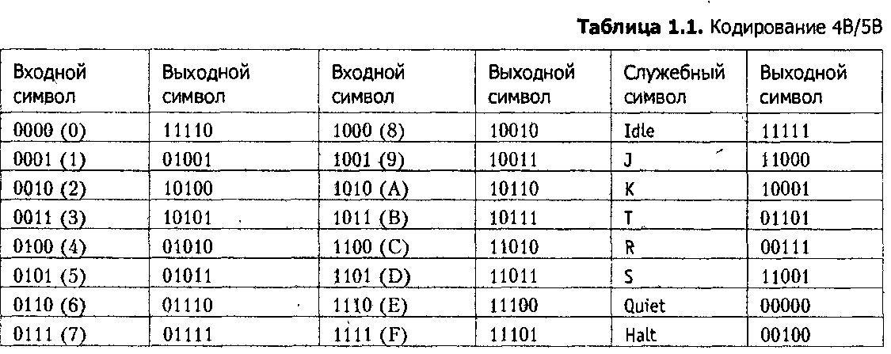
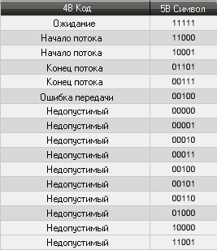
Сети Fast Ethernet. Кодировка 4B/5B
Избыточное кодирование 4B/5B
В результирующем коде 16 комбинаций, которые не содержат большого количества нулей – полезные
остальные запрещены (code violation).
Код 4-5 гарантирует не более трех нулей подряд
позволяют приемнику распознавать искаженные биты.
Если приемник принимает запрещенный код, значит, на линии произошло искажение сигнала.
для передачи кодов 4B/5B со скоростью 100 Мб/с передатчик должен работать с тактовой частотой 125 МГц.

Slide 8
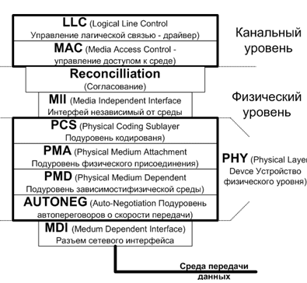
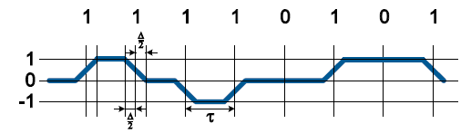
Сети Fast Ethernet. Особенности 100Base-TX и T4. MLT3 кодирование
Подуровень PMA
соединяет два 5-ти битных символа в один 10-битный,
Подуровень PMD - метод кодирования MLT-3.
использует потенциальные сигналы трех уровней кодирования «-1», «0», «+1»
при передаче лог. «0»-сигнал не меняется;
В остальном совпадает с 100Base -FX
Метод кодирования MLT3

Slide 9
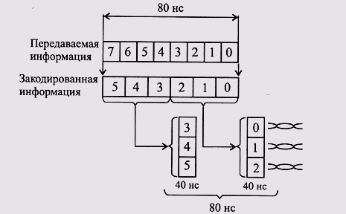
Сети Fast Ethernet. Особенности 100Base - T4
Схема кодирования 8В/6Т - Вместо кодирования 4B/5В
Каждые 8 бит информации уровня MAC кодируются 6-ю троичными цифрами
Троичные цифры – три состояния (+1, 0 , -1)
Передаются по 3-м витым парам
4 пара – обнаружение коллизий
Кодирование\декодирование на подуровне PCS
Преимущество сужение полосы (3 бита вместо 4)
Кодирование 8B/6T

Slide 10
Сети Fast Ethernet. Авто-переговоры
Переговорный процесс происходит при включении питания устройства,
инициирован модулем управления.
Узлы, поддерживающие функцию Auto- negotiation, посылают пачки импульсов, Fast Link Pulse burst (FLP).
8-битное слово – кодирующее предлагаемый режим взаимодействия
Режимы начинаются с меньшего приоритета
Режим 10Base-TX имеет самый низкий приоритет,
режим 100Base-T4 - самый высокий.
Если узел не поддерживает FLP, то используются служебные сигналы проверки целостности линии технологии 10Base-T - link test pulses.

Slide 11
Особенности реализации ОСИ стандарта Fast Ethernet
Лекция 11. Локальные сеть Fast Ethernet, 1-10-40-100 Gigabit Ethernet ,
Аппаратные средства телекоммуникационных систем

Slide 12
Сети Fast Ethernet. Модель OSI. Отличия классического и Fast Ethernet

Slide 13
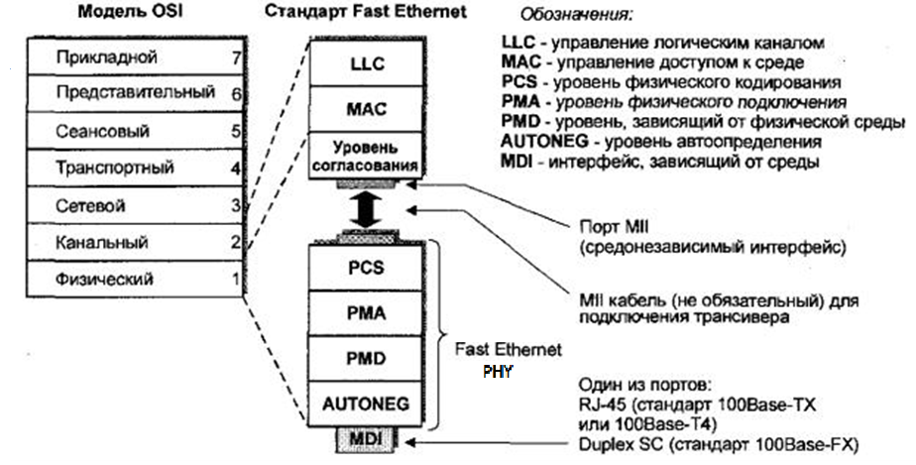
Сети Fast Ethernet. Модель OSI
Канальный уровень разделен на LLC и MAC подуровни
Физический уровень на уровень согласования, MII и PHY подуровни.

Slide 14
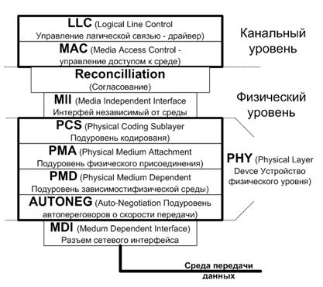
Сети Fast Ethernet. Модель OSI.
Интерфейс MII (Media Independent Interface) - независимый от используемой физической среды способ обмена данными между MAC-подуровнем и подуровнем PHY.
MAC (media access control) расширение модели OSI.
LLC (Logical Link Control) — подуровень управления логической связью
управление передачей данных;
проверка правильности передачи информации по соединению.
Подуровень согласования – согласования с классическим Ethernet.

Slide 15
Особенности сетевой карты стандарта Fast Ethernet
Лекция 11. Локальные сеть Fast Ethernet, 1-10-40-100 Gigabit Ethernet ,
Аппаратные средства телекоммуникационных систем

Slide 16
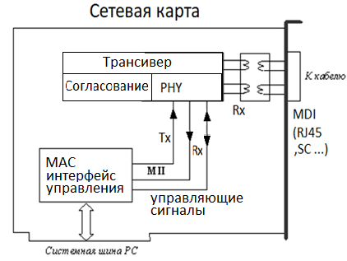
Сети Fast Ethernet. Сетевая карта
Микросхема трансивера реализует функции устройства PHY и устройства согласования
Канал передачи данных от MAC к PHY
4-битная параллельная шина данных
синхронизируется тактовым сигналом, генерируемым PHY,
Работает по сигналу "Передача", генерируемым MAC-подуровнем.
Канал передачи данных от PHY к MAC
4-битная параллельная шина данных,
синхронизируется тактовым сигналом
сигнал "Прием", генерируются PHY.
Сигналы управления
двухпроводная шина
Конфигурация PHY, скорости
Контроль состояния портов и линий

Slide 17
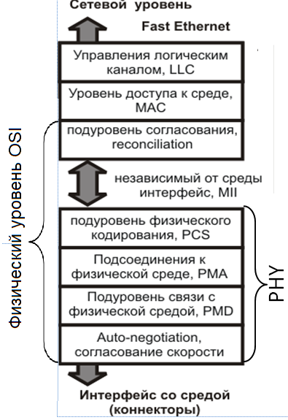
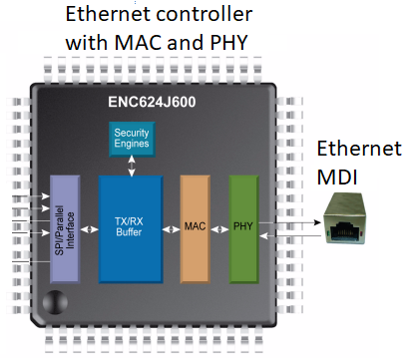
Сети Fast Ethernet. Физический уровень PHY
PHY (трансивер, контроллер Ethernet)
обеспечивает:
кодирование данных, от MAC-подуровня
передачу по физическому кабелю,
синхронизацию передаваемых данных,
прием и декодирование данных.
Автоматическое согласование скорости.

Slide 18
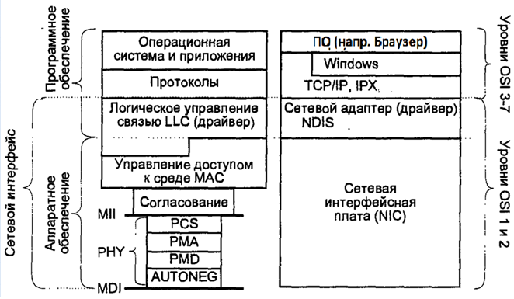
Сети Fast Ethernet. Сетевая карта
Аппаратное обеспечение - Сетевая интерфейсная плата (NIC),
Микросхемы MAC под уровня,
MII-интерфейс
Микросхему трансивера
подуровень согласования,
устройство физического уровня PHY (физ. уровень)

Slide 19
Сети Fast Ethernet. Сетевая карта
Программное обеспечение (драйвера) - сетевые и транспортные протоколы,
Драйвера реализуют модули уровней OSI от 2.1 (LLC и выше)

Slide 20
Сети Fast Ethernet. Сетевая карта
Настройки сетевой карты хранятся:
Регистр управления (Control Register) – конфигурация PHY
Установка скорости порта
Функция Auto-negotiation
Регистре статуса (Status Register) – контроль линий и портов.
Режимы работы портов Fast ethernet:
100Base-T4;
100Base-TX full-duplex;
100Base-TX half-duplex;
10 Mb/s full-duplex (полнодуплексный);
10Mb/s half-duplex (полудуплексный);
ошибка на дальнем конце линии.

Slide 21
Стандарт Gigabit Ethernet
Лекция 11. Локальные сеть Fast Ethernet, 1-10-40-100 Gigabit Ethernet ,
Аппаратные средства телекоммуникационных систем

Slide 22
Сети Gigabit Ethernet
Все конфигурации по принципу «точка-точка»
«Нормальный» - полнодуплексный режим - используется, когда имеется центральный коммутатор.
Полудуплексный режим работы используется тогда, когда компьютеры соединены с концентратором.
Коммутаторы могут работать на смешанных скоростях
автоматически выбирают оптимальную скорость.
Наиболее распространённые виды Gigabit Ethernet
Название | Тип кабеля | Длина | Особенности.
1000Base-SX | Оптоволокно | 550 | Многомодовое волокно (50, 62,5 мкм)
1000Base-LX | Оптоволокно | 5000 | Одномодовое (10 мкм) или многомодовое (50, 62,5 мкм) волокно
1000Base-CX | 2 экранированные витые пары | 25 | Экранированная витая пара 5-й категории
1000Base-T | 4 неэкранированные витые пары | 100 | Стандартная витая пара 5-й категории

Slide 23
Gigabit Ethernet (GbE)
Стандарт | Год | Тип | Скорость Мbps | длина, м | Тип кабеля
IEEE 802.3z | 1998 | 1000Base-CX | 1000 | 25 м | UTP/STP cat 5,5e,6
 |  | 1000Base-LX | 1000 | Одномод — 5 км Многомод — 550 м | оптоволоконный
 |  | 1000Base-SX | 1000 | 550 м
IEEE 802.3ab | 1999 | 1000Base-T | 1000 | 100 м | UTP/STP cat 5,5е,6,7
TIA 854 | 2001 | 1000BASE‑TX | 1000 | 100 м | UTP/STP cat 6,7
IEEE 802.3ah | 2004 | 1000BASE‑LX10 | 1000 | 10 км | оптоволоконный
IEEE 802.3ah | 2004 | 1000BASE‑BX10 | 1000 | 10 км
IEEE 802.3ap | 2007 | 1000BASE‑KX | 1000 | 1 м | для объединительной платы
non-standard | ? | 1000BASE‑EX | 1000 | 40 км | оптоволоконный
non-standard | ? | 1000BASE‑ZX | 1000 | 70 км

Slide 24
Особенности использования оптоволокна
Оптоволокно:
Передача сигналов с помощью коротких волн возможна с дешевыми светодиодами.
применяется с многомодовым волокном.
для 50-мкм волокна допустимая длина — не более 500м.
Передача сигналов на длинных волнах требует более дорогих лазеров.
в сочетании с одномодовым (10 мкм) волокном разрешается длина кабеля до 5 км.
Более поздние вариации стандарта допускали даже более длинные кабели на одномодовом волокне.

Slide 25
Особенности использования витой пары
Работа на скорости 1 Гбит/с - отправки бита каждую наносекунду.
При этом в силу минимально-разрешенной длины пакета длина кабеля для 2х витой пары 25 м
Так как скорость большая длина кабеля для гарантии отсутствия коллизий уменьшена.
Максимальная длина вынуждена установлена в силу стандарта IEEE 802.3

Slide 26
Расширение носителя пакета
Расширение носителя (carrier extension).
аппаратура вставляет собственное поле заполнения, растягивающее нормальный кадр до 512 байт.
поле добавляется после CRC – не учитывается ПО.
Длина кабеля расширена до 200 м.
тратить 512 байт на передачу 64 байт не эффективно.
Pre+SFD | DA | SA | T|L | LLC data | (Pad) | FCS
расширение
416 байт для 1000Base-X
512 байт для 1000Base-T

Slide 27
Пакетная передача кадров
Пакетная передача кадров (пакетная перегруженность frame bursting).
Увеличение допустимой длины сегмента,
короткие кадры накапливаются и передаются вместе.
Передающая станция заполняет интервал между кадрами битами расширения,
другие станции будут воздерживаться от передачи, пока она не освободит линию.
Длина пакета кадров до 65536 бит (8192 байт).
Длина включает полные пакеты от преамбулы до CRC
Если полная длина пакета оказывается менее 512 байт, то, производится аппаратное заполнение фиктивными данными.
Это важно так как должна быть совместимость с carrier extension.
Режим актуален для полудуплексной работы
Так как в полнодуплексном режиме CSMA/CD не нужен.

Slide 28
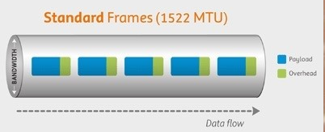
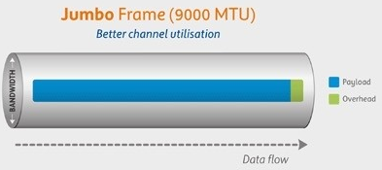
Джамбо-пакеты
в сетях Gigabit Ethernet допустимы Джамбо-пакеты ( Jumbo frames) допускают кадры длиной более 1500 байт, обычно до 9 Кбайт.
Не везде используются
Не являются стандартом IEEE 802.3
Определяются на уровне сетевой карты (сетевой уровень должен позволять работать с кадрами до 9000 байт).
Смысл технологии в том, что необязательно дополнять каждый пакет, просто передаются объединённые пакеты, которые определяются от заголовка до CRC, так чтобы общая длина была 9000 байт.

Slide 29
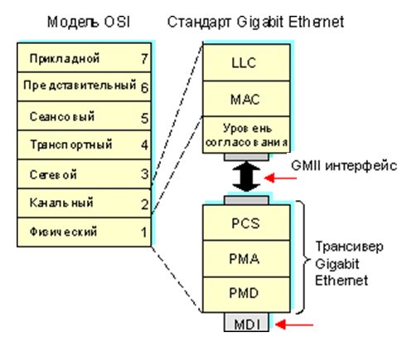
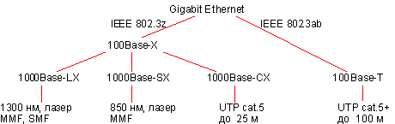
Архитектура стандарта GbE
Логическое кодирование 8B/10B
Линейное кодирование NRZI
Функция кодирования - PCS
среданезависимый интерфейс GMII.
Расширенный интерфейс MII

Slide 30
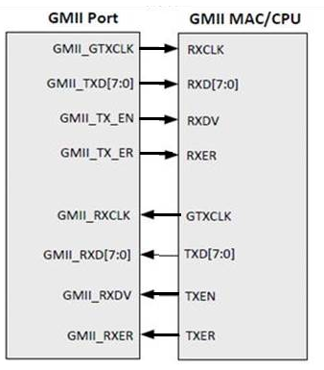
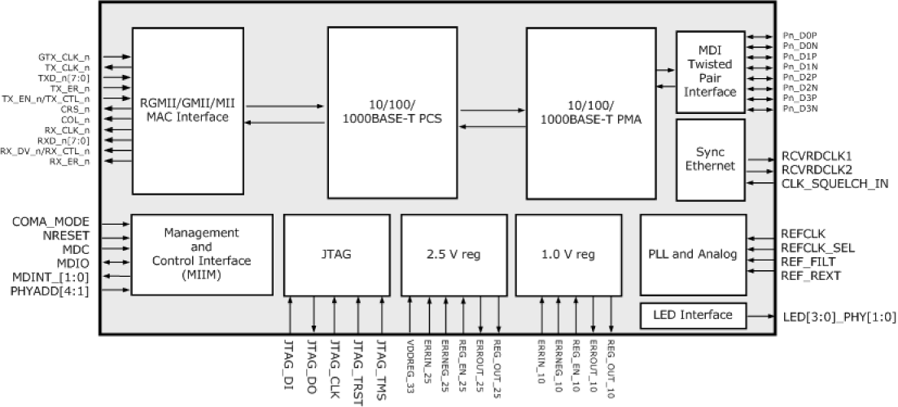
Архитектура стандарта GbE
GMII интерфейс. - Независимый от среды интерфейс (gigabit media independent interface) - расширение MII
обеспечивает взаимодействие между уровнем MAC и физическим уровнем.
отдельные 8 битные шины для приемника и передатчика (Rx и Tx)
может поддерживать как полудуплексный, так и дуплексный режимы.
Расширенная шина управления
синхронизации (clock signal Tx и Rx),
два сигнала состояния линии –
наличие сигнала на линии (En/Dv)
об отсутствии коллизий (Er)
PHY GMII

Slide 31
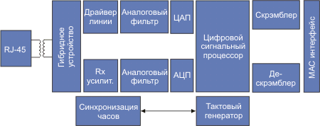
Архитектура стандарта GbE
PHY GMII

Slide 32
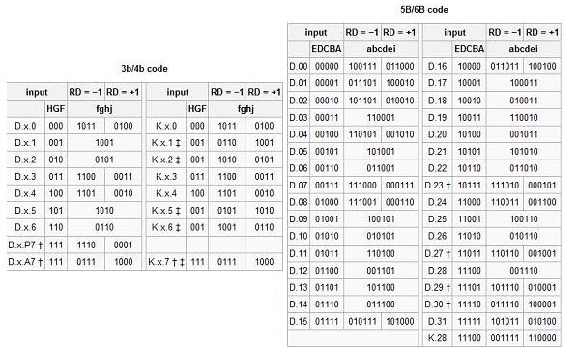
Система кодирования 8B/10B
система кодирования 8B/10B,
Используется 256 комбинаций из 1024
Кодовые слов сбалансировано
позволяет избежать более 4 идентичных бит подряд, и ни в одном коде не должно быть более 6 нулей или 6 единиц.
Для синхронизации.
Представляет собой сумму 5B6B и 3B4B
Используется 2 варианта кодирования
D7.0 = 1110001011 (Current RD-)
D7.0 = 0001110100 (Current RD+)

Slide 33


Система кодирования 8B/10B
Код 8B10B представляет собой сумму 5B6B и 3B4B
Используется 2 варианта кодирования
D7.0 = 1110001011 (Current RD-)
D7.0 = 0001110100 (Current RD+)
Использование специальных символов разделителей

Slide 34
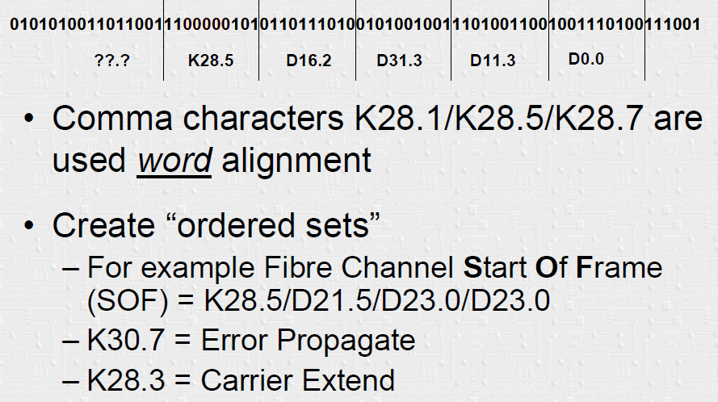
Система кодирования 8B/10B
Код 8B10B представляет собой сумму 5B6B и 3B4B
Используется 2 варианта кодирования
D7.0 = 1110001011 (Current RD-)
D7.0 = 0001110100 (Current RD+)

Slide 35
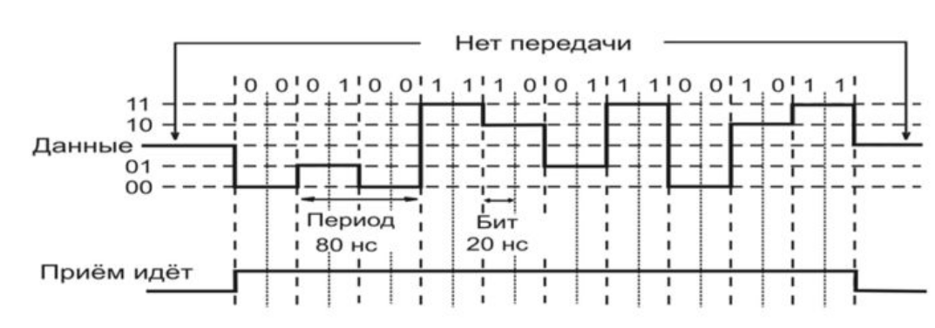
PAM5 кодирование
Сигнал имеет 5 уровней {–2, –1, 0, +1, +2}.
Четыре уровня {–2, –1, +1, +2} кодирование информации {00, 01, 10 и 11}.
Уровень 0 (Forward Error Correction, FEC) для коррекции ошибок.
реализуется кодером Треллиса и декодером Витерби.
позволяет увеличить помехоустойчивость приемника на 6 дБ.
Битовая скорость в два раза больше бодовой.
в одном дискретном состоянии кодируется два бита,
кабель 5-й кат. частота 125 МГц (Мбод/с), скорость 250 Мбит/с.
4 кабеля 1000 Мбит/с,
Кодирование PAM5

Slide 36
Подключение 1000Base T
PAM-5 кодирование (обычно)
номера битов
250 Mbps TXD<6:7>
TXD<6:7> 250 Mbps
Т
125 Mbaud
R
250 Mbps RXD<6:7>
RXD<6:7> 250 Mbps
R
T
250 Mbps TXD<4:5>
TXD<4:5> 250 Mbps
Т
125 Mbaud
R
250 Mbps RXD<4:5>
RXD<4:5> 250 Mbps
R
T
250 Mbps TXD<2:3>
TXD<2:3> 250 Mbps
Т
125 Mbaud
R
250 Mbps RXD<2:3>
RXD<2:3> 250 Mbps
R
T
250 Mbps TXD<0:1>
TXD<0:1> 250 Mbps
Т
125 Mbaud
R
250 Mbps RXD<0:1>
RXD<0:1> 250 Mbps
R
T
PCS
PMA
4 витых
пары
PMA
PCS

Slide 37
Стандарт 10 Gigabit Ethernet
Лекция 11. Локальные сеть Fast Ethernet, 1-10-40-100 Gigabit Ethernet ,
Аппаратные средства телекоммуникационных систем

Slide 38
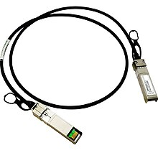
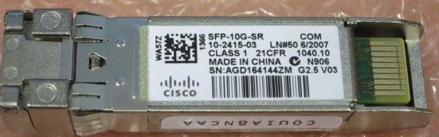

Сети 10 Gigabit Ethernet.
Используется дата-центрах и точках обмена трафиком с выскоскоростными маршрутизаторами, коммутаторамии, серверами, а также в других сильно загруженных магистральных каналах.
Сеть 10GBase-ER
только полнодуплексная передача данных
автоматическое согласование скорости по принципу максимально возможного значения для обоих концов линии.
ТИП | длина | среда
10GBase-SR | 300 м | Многомодовое волокно(0,85 мкм)
10GBase-LR | 10 км | Одномодовое (1,3 мкм) волокно
10GBase-ER | 40 км | Одномодовое (1,5 мкм) волокно
10GBase-CX4 | 15 м | 4 пары биаксиального кабеля (твниксального, TWC)
10GBase-T | 100 м | 4 пары неэкранированной витой пары кат. 6A
SFP+ - Rj45
TWC

Slide 39
10 Gigabit Ethernet (10GbE)
стандарт | Год | Тип | Скорость Gbps | длина сегмента | Тип кабеля
IEEE 802.3ае | 2003 | 10GBASE-SR | 10 | 26-300 м | оптоволоконный
 | 2003 | 10GBASE-LX4 | 10 | Одномод — 10 км Многомод — 300 м
 | 2003 | 10GBASE-LR | 10 | 10 км
 | 2003 | 10GBASE-ER | 10 | 40 км
 | 2003 | 10GBASE-SW | 10 | 26 м — 40 км
 | 2003 | 10GBASE-LW | 10
 | 2003 | 10GBASE-EW | 10
IEEE 802.3аk | 2004 | 10GBASE-CX4 | 10 | 15м | медный кабель СХ4
IEEE 802.3an | 2006 | 10GBASE-T | 10 | 100 м | UTP/STP cat 6,6a,7
IEEE 802.3aq | 2006 | 10GBASE-LRM | 10 | 220 м | оптоволоконный
IEEE 802.3ap | 2007 | 10GBASE-KX4 | 10 | 1 м | для объединительной платы
IEEE 802.3ap | 2007 | 10GBASE-KR | 10 | 1 м
IEEE 802.3av | 2009 | 10GBASE-PR | 10 | 20 км | оптоволоконный

Slide 40
40,100 и дт Gigabit Ethernet (40GbE)
Стандарт | Год | Тип | Скорость, Gbps | длина сегмента | Тип кабеля
IEEE 802.3ba | 2010 | 40GBase-KR4 100GBase-KP4 | 40 100 | 1 м | для объединительной платы
 |  | 100GBase-KR4 | 100 | 1 м | для улучшенной объединительной платы
 |  | 40GBase-CR4 100GBase-CR10 | 40 100 | 7 м | медный биаксиальный кабель
 |  | 40GBase-T | 40 | 30 м | UTP cat 8
 |  | 40GBase-SR4 100GBase-SR10 | 40 100 | 100 м 125 м | оптоволоконный
 |  | 40GBase-LR4 100GBase-LR4 | 40 100 | 10 км
 |  | 100GBase-ER4 | 100 | 40 км
IEEE 802.3bg | 2011 | 40GBase-FR | 40 | 2 км
IEEE P802.3bs | 2020 | 200GBASE | 200 | ? | В разработке
IEEE P802.3bs | 2020 | 400GBASE | 400 | ? | В разработке
В разработке | ? | 1TBASE | 1000 | ? | В разработке

Slide 41
Сети 10 Gigabit Ethernet.
10GBase-CX4 – TWC, 10GBase-X,
кодирование 8B/10B.
скорости 3,125 Гсимволов/с, скорость передачи данных 10 Гбит/с.
10GBase-T — неэкранированная витая пара
кодировка PAM16.
10Gbase-R и 10GBasc-W
кодирование 64В/66В.
Стандарт 10-гигабитного Ethernet – 7 стандартов физической среды для LAN, MAN и WAN физического уровня.
.

Slide 42
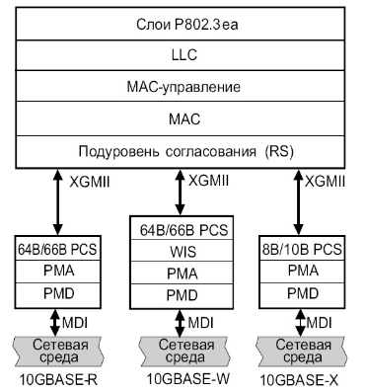
Сети 10 Gigabit Ethernet.
Стандарты отличаются взаимодействием с уровнем MAC.
единый интерфейс XGMII (eXtended Gigabit Medium Independent Interface — расширенный интерфейс независимого доступа к гигабитной среде),
предусматривает параллельный обмен 4 байтами,
4 параллельных потока данных

